Slide 1
Х
хоккей на льду

Slide 2
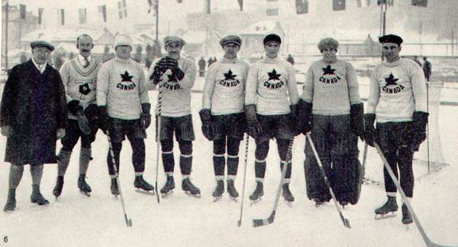
В 1879 году студенты монреальского университета Макгилла придумали первые правила игры и организовали соревнования по хоккею на льду.

Slide 3
Первый официальный международный турнир среди мужских команд по хоккею на льду состоялся на Олимпийских играх 1920 года.

Slide 4
Хоккей на льду среди женщин
входит в программу Олимпийских игр с 1998 года.

Slide 5
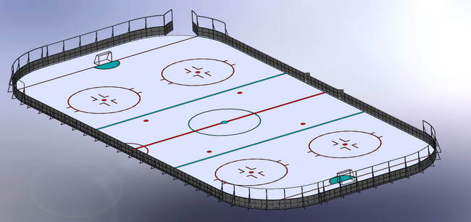
Хоккейные матчи проходят на ледовой площадке

Slide 6
В хоккее используется клюшка и шайба

Slide 7
Одновременно на поле со стороны одной команды должны находиться шесть игроков: два защитника, три нападающих и один вратарь.

Slide 8
Матч состоит из трех периодов по 20-минут,
с 15-минутным перерывом после первого и второго периода

Slide 9
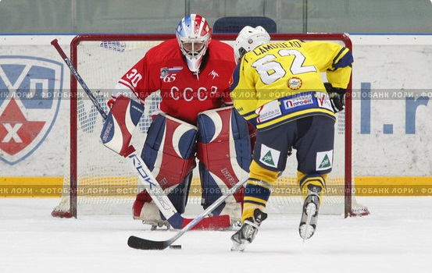

Slide 10
Нарушивший правила игрок удаляется с площадки арбитром
на 2 минуты , 5 минут или 20 минут

Slide 12
Контрольный вопрос № 1
Какова цель игры в хоккей?

Slide 13
Контрольный вопрос № 2
Каковы размеры хоккейной площадки?

Slide 14
Контрольный вопрос № 3
Сколько весит хоккейная шайба?

Slide 15
Контрольный вопрос № 4
Сколько игроков одной команды могут одновременно находится на поле?

Slide 16
Контрольный вопрос № 5
Сколько времени длится хоккейный матч?

Slide 17
Контрольный вопрос № 6
Как называются ледовые площадки, на которых пройдут хоккейные матчи?

Slide 18
Контрольный вопрос № 7
Кого из наших легендарных хоккеистов Вы знаете?

Slide 19
Х
ОТВЕТЫ

Slide 20
вопросы | ответы
Какова цель игры в хоккей? | Забить как можно больше шайб в ворота соперника и как можно меньше пропустить.
Каковы размеры хоккейной площадки? | Длина 58 метров Ширина 30 метров
Сколько весит хоккейная шайба? | 170 граммов
Сколько игроков одной команды могут одновременно находиться на поле? | Шесть игроков (пять игроков + один вратарь)
Сколько времени длится хоккейный матч? | 90 минут (3 периода по 20 мин.+ 2 перерыва по 15 мин.)
Как называются ледовые площадки, на которых пройдут хоккейные матчи? | Ледовый дворец «Большой» и ледовая арена «Шайба»
Кого из наших легендарных хоккеистов Вы знаете? | Бобров, Третьяк, Фетисов, Касатонов, Харламов, Буре. Овечкин, Дацюк, Малкин, Свитов.

Slide 21
Х
МОЛОДЦЫ!!!

